Slide 1
PL変更 演習
2005年度 新入社員研修

Slide 2
Agenda
PL変更とは
バッチジョブ実行までの中の位置づけ
PL変更演習
参照資料

Slide 3
１．PL変更とは
PL変更：Production Library Change
  本番環境のライブラリ（Production Library)に開発・修正が終了した成果物を移行する手続き
  Production Libraryはアプリケーションオーナーの所有物であり、合意がなければ基本的に開発者が変更を行うことはできない。
  変更にはテスト完了確認書あるいは問題解決依頼書（PSR)、Very Small Request (VSR)が必要である。
Notes:
多分言葉だとわからないので、QHCXで見せることを絶対にする

Slide 4
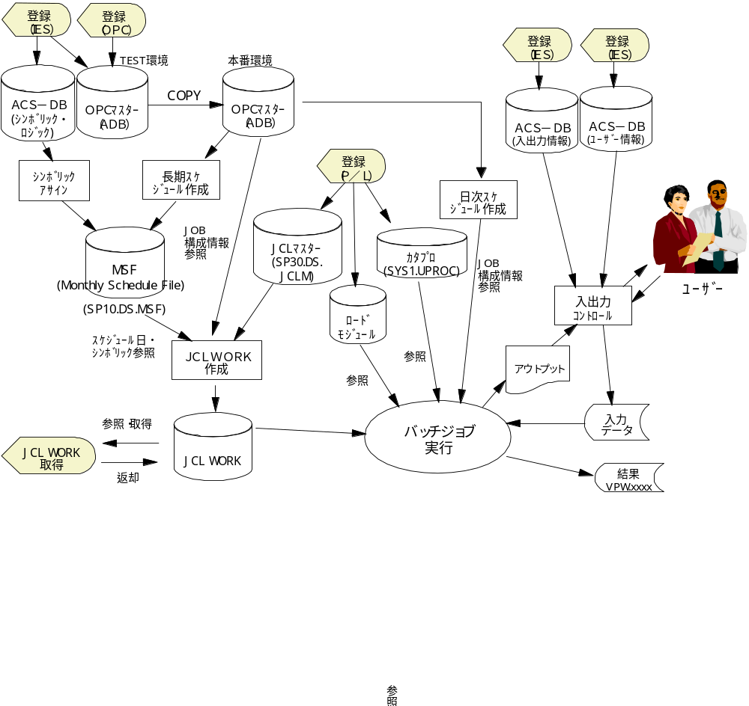
２．バッチジョブ実行までの中の位置づけ
点線：演習するPL変更
PL変更

Slide 5
3． 演習
各自に割り振られたJOB（PSRに記載）の、コピー元のデータセットを
SX01.DS.EXERCISE.COPYFROM.DATA1.AFTERに変更し、
本番環境へ移管してください。(この演習資料ではSX01J020を使用)
演習手順
PSRの作業開始にする
Production LibraryからJCLをCOPYする
COPYしたJCLのバックアップをとる
修正したJCLをテスト用に修正し実行する
テスト実行ログを保存する
テスト用JCLを本番用JCLに書き換える
SP30.DS.JCLMのJCLとコンペアをとる
修正済みJCLをTEST.JCLMにコピーする
修正したJCLのJCLチェックを行う
PSRのステータスを変更する
PL変更申請を行う(参照資料を参考）
PCORを起票する
本番反映を確認する（後で）
PSRをCLOSEする
使用するツール
IRIS,PSR,PCOR,PLMS

Slide 6
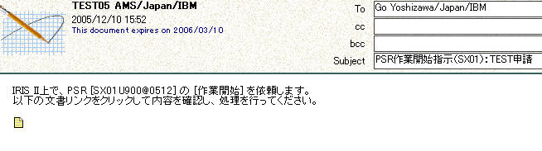
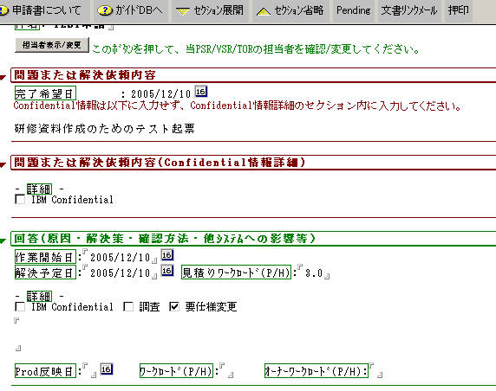
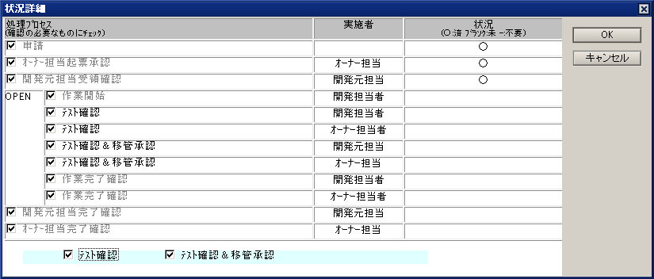
演習手順
１．PSRの作業開始にする
メールでPSRの作業開始指示が届くので中にある文書リンクを開く
②「押印」ボタンをクリックし作業を開始する。
PSRの現在のステータス
①作業開始日、解決予定日見積もりワークロード(P/H)を入力する。

Slide 7
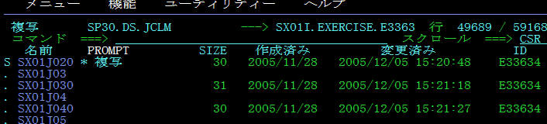
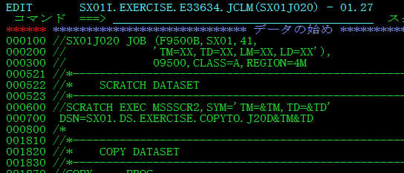
演習手順
２．Production LibraryからJCLをCOPYする。
変更する本番環境で稼動中の該当JCLを自分の作業用データセットにコピーする。
ここではSP30.DS.JCLM(SX01J020)を
SX01I.EXERCISE.E33634.JCLMにCOPY

Slide 8
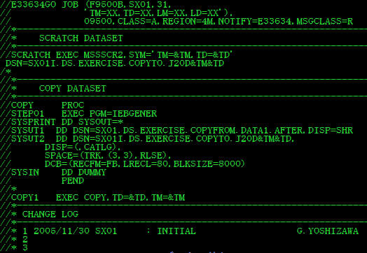
演習手順
４． COPYしたJCLのバックアップ、テスト用に修正し実行する
Operation codeを41→31にする
Notify を自分のIDにする
MSGCLASS をRにする
JOB名をテスト用に変更
（注）本番JOBと同じ名前で流すとABENDした際に
運用側で検知してe-ESMが飛んでくる
SUBMIT
コピー元データセット名を
PSRの指示通りに変更する
コピー先のデータセット名を
テスト用に I 付に変更する。

Slide 9

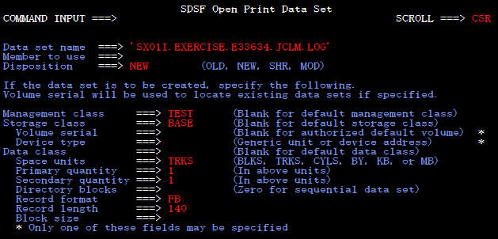
演習手順
５． テスト実行ログを保存する
SDSFの画面でテストしたJOBNAMEにXDCのコマンドを打つ
ログの保存先データセットを指定する

Slide 10



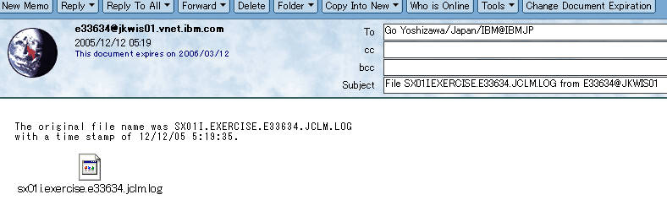
演習手順
５． テスト実行ログを保存する
データセットに保存したJOBログをNotesにXMITする（PSRに貼るため）
NotesのShortNameを指定
Notesにデータセットが
メールで送付される

Slide 11
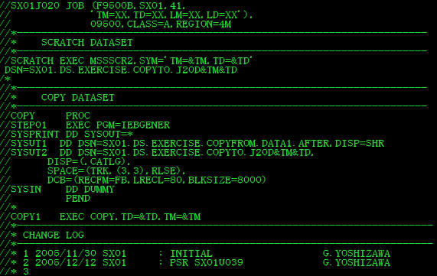
演習手順
６．テスト用JCLを本番用JCLに書き換える
JOBカードを本番用に戻す
本番用にデータセット名を元に戻す
CHANGE LOGに追加

Slide 12
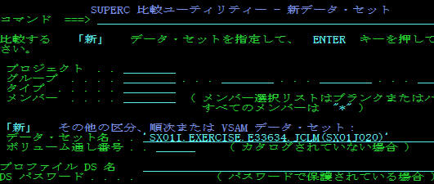
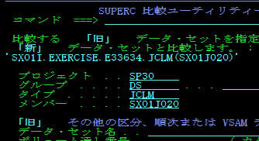
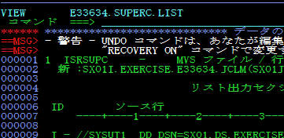

演習手順
７．SP30.DS.JCLMのJCLとコンペアをとる
EATSO 3;12より
変更後JCL
変更前
COMPARE結果が表示される。
E33634.SUPERC.LISTというデータセットに出力される
COMPARE結果をNotesにXMITする（PSRに貼るため）

Slide 13
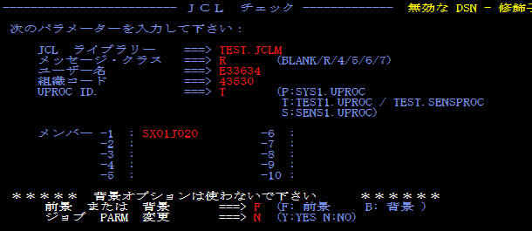
演習手順
９．修正したJCLのJCLチェックを行う
EATSO A;1;1;1;1;より
修正したJCLのチェックの文法チェックを行う。（JCL CHECK)
JCLチェック結果のJOBログをDSに保存してNOTESにXMITする（ＰＳＲに貼るため)

Slide 14
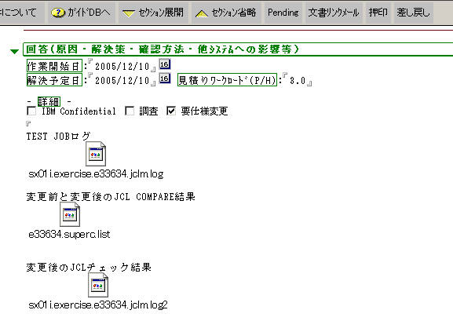
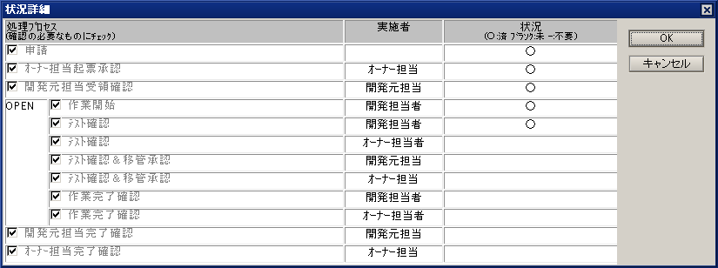
演習手順
１０．PSRのステータスを変更する
②テスト完了のため押印ボタンを押下する。
①作業内容を記述する
オーナー担当のテスト確認＆移管承認まで待つ。

Slide 15
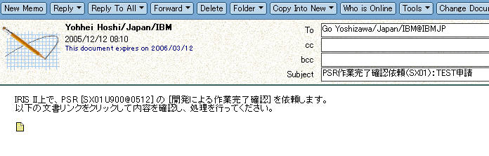
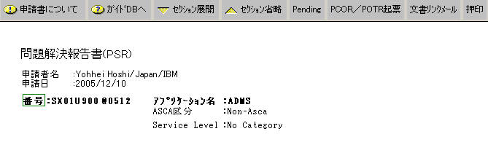

演習手順
１０．PSRのステータスを変更する
オーナー担当のテスト確認＆移管承認の完了通知が届くのでPSRを開く
「PCOR/POTR起票」ボタンが表示される
PL変更を行う

Slide 16
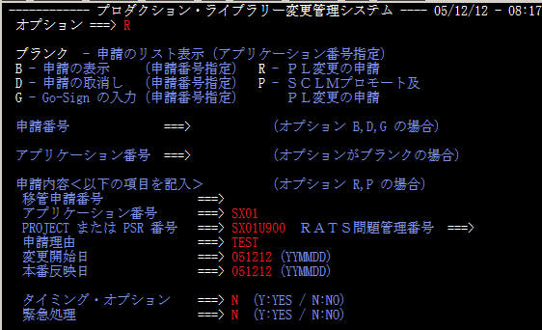
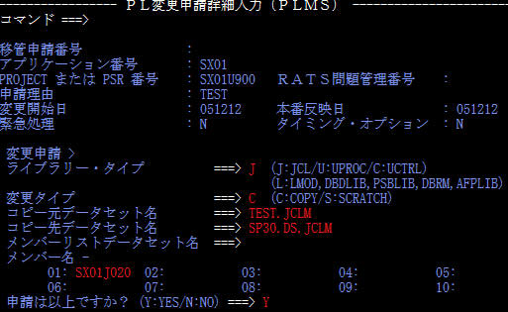

演習手順
１１． PL変更申請を行う(参照資料を参考）
EATSO A;1;3より
PCORに記入するのでREQ#をメモする

Slide 17
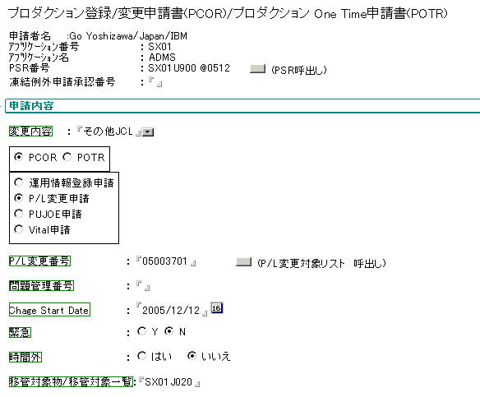
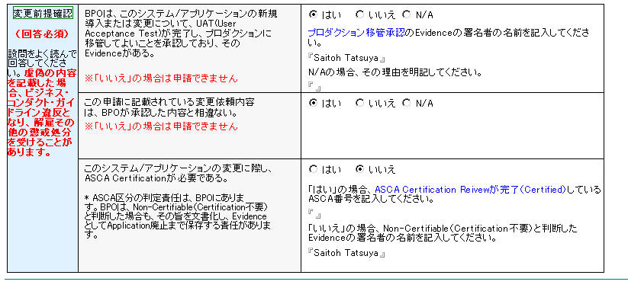
演習手順
１１． PCORを起票する
PSRから起票する
PCORを申請し、承認されるとPL変更が行われる
メモしたREQ#を記入する

Slide 18
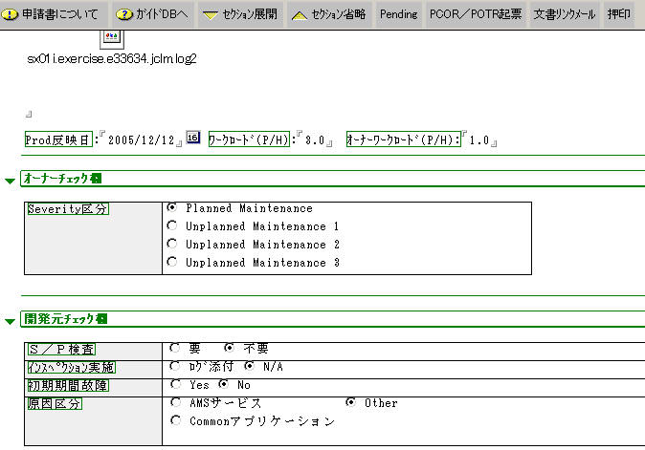
演習手順
１２． PSRをCLOSEする
全ての作業が完了したら、開発元チェック欄、PROD反映日、ワークロードを入力し、押印ボタンをクリックし、PSRをCLOSEする。

Slide 19
PL変更（参照資料）
2005年度 新入社員研修

Slide 20
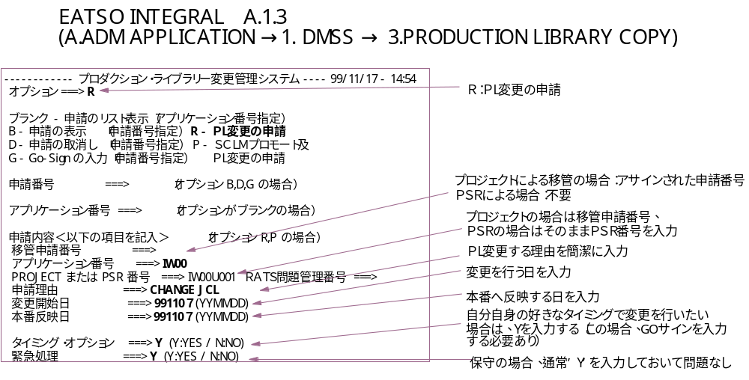
PL変更申請(1)

Slide 21
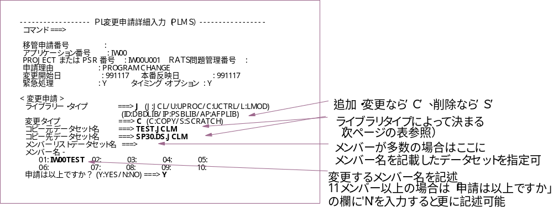
PL変更申請(2)

Slide 22
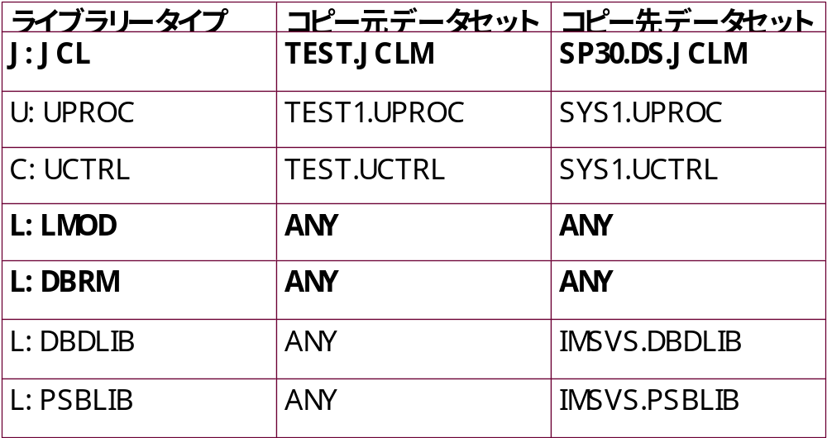
ライブラリータイプ
※「ANY」はアプリごとに事前にPL本番ライブラリー登録申請（Notes)で登録が必要

Slide 23
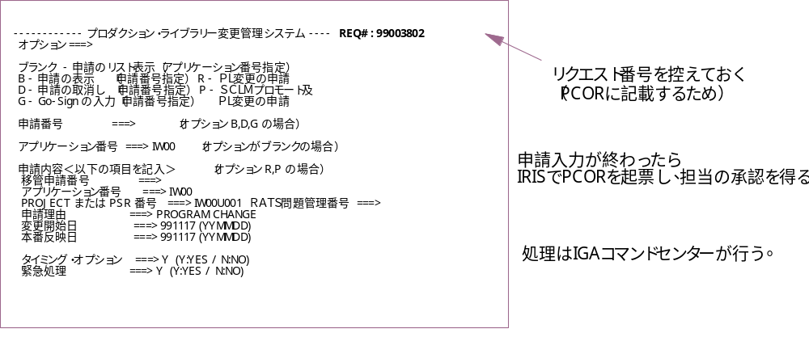
PL変更申請(3)

Slide 24
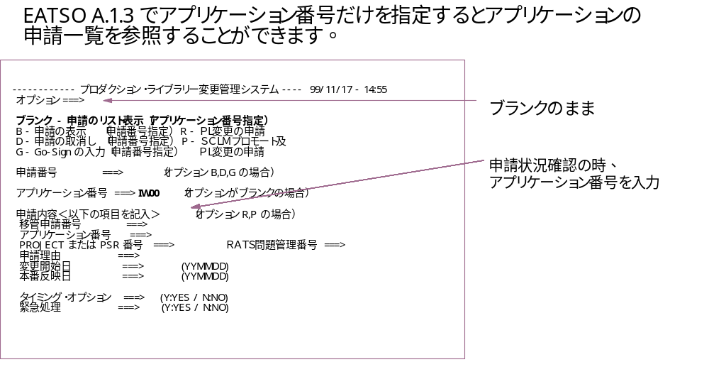
申請一覧照会

Slide 25
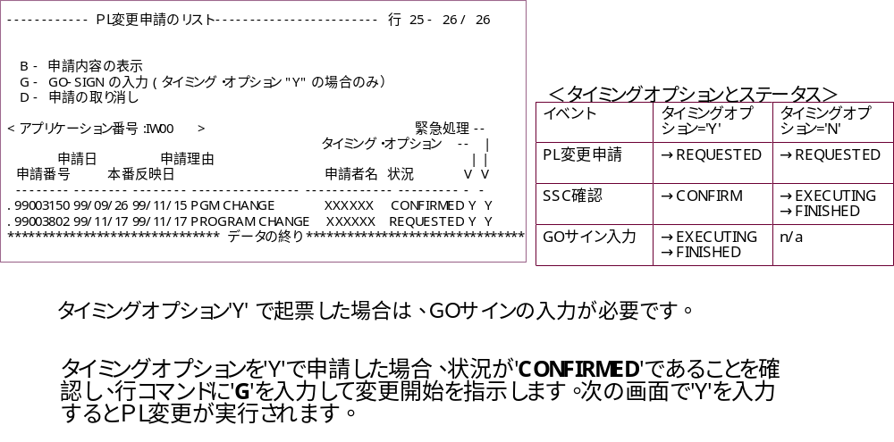
申請状況の確認

Slide 26
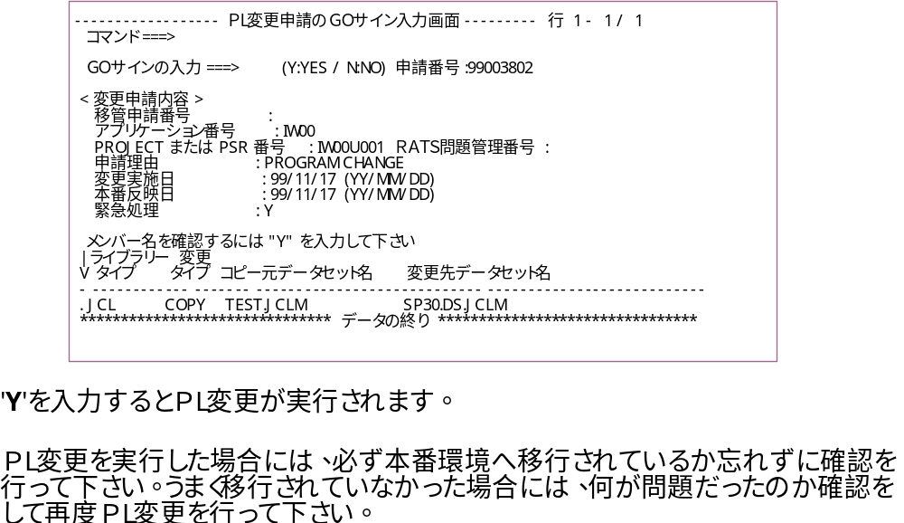
以下のJobのコピーする対象のデータセットを
SX01.DS.EXERCISE.COPYFROM.DATA1.AFTERに変更し、本番環境へ移管してください。
  //SX01B020 JOB (F9500B,SX01,41,
  // 'TM=XX,TD=XX,LM=XX,LD=XX'),
  // 09500,CLASS=A,REGION=4M
  //*-------------------------------------------------------------------
  //* SCRATCH DATASET
  //*-------------------------------------------------------------------
  //SCRATCH EXEC MSSSCR2,SYM='TM=&TM,TD=&TD'
  DSN=SX01.DS.EXERCISE.COPYTO.B20D&TM&TD
  /*
  //*-------------------------------------------------------------------
  //* COPY DATASET
  //*-------------------------------------------------------------------
  //COPY PROC
  //STEP01 EXEC PGM=IEBGENER
  //SYSPRINT DD SYSOUT=*
  //SYSUT1 DD DSN=SX01.DS.EXERCISE.COPYFROM.DATA1,DISP=SHR
  //SYSUT2 DD DSN=SX01.DS.EXERCISE.COPYTO.B20D&TM&TD,
  // DISP=(,CATLG),
  // SPACE=(TRK,(3,3),RLSE),
  // DCB=(RECFM=FB,LRECL=80,BLKSIZE=8000)
  //SYSIN DD DUMMY
  // PEND
  //*
  //COPY1 EXEC COPY,TD=&TD,TM=&TM
  //*--------------------------------------------------------------------
  //* CHANGE LOG
  //*^-------------------------------------------------------------------
  //* 1 2005/11/30 SX01 : INITIAL G.YOSHIZAWA
  //* 2
//* 3
GOサインの入力

Slide 27
以下のJobのコピーする対象のデータセットを
SX01.DS.EXERCISE.COPYFROM.DATA1.AFTERに変更し、本番環境へ移管してください。
  //SX01B020 JOB (F9500B,SX01,41,
  // 'TM=XX,TD=XX,LM=XX,LD=XX'),
  // 09500,CLASS=A,REGION=4M
  //*-------------------------------------------------------------------
  //* SCRATCH DATASET
  //*-------------------------------------------------------------------
  //SCRATCH EXEC MSSSCR2,SYM='TM=&TM,TD=&TD'
  DSN=SX01.DS.EXERCISE.COPYTO.B20D&TM&TD
  /*
  //*-------------------------------------------------------------------
  //* COPY DATASET
  //*-------------------------------------------------------------------
  //COPY PROC
  //STEP01 EXEC PGM=IEBGENER
  //SYSPRINT DD SYSOUT=*
  //SYSUT1 DD DSN=SX01.DS.EXERCISE.COPYFROM.DATA1,DISP=SHR
  //SYSUT2 DD DSN=SX01.DS.EXERCISE.COPYTO.B20D&TM&TD,
  // DISP=(,CATLG),
  // SPACE=(TRK,(3,3),RLSE),
  // DCB=(RECFM=FB,LRECL=80,BLKSIZE=8000)
  //SYSIN DD DUMMY
  // PEND
  //*
  //COPY1 EXEC COPY,TD=&TD,TM=&TM
  //*--------------------------------------------------------------------
  //* CHANGE LOG
  //*^-------------------------------------------------------------------
  //* 1 2005/11/30 SX01 : INITIAL G.YOSHIZAWA
  //* 2
//* 3
問合わせ先
IGAコマンドセンター受付窓口
内線：1234-9227
Notes ID：Sc Ccoper/Japan/IBM

